Slide 1
Verso un’ecologia della salute
Pierpaolo Coscia
Salerno 25/05/2024

Slide 2
Poesia, poiesis, atto creativo
Il termine 'poesia’deriva dal greco antico 'poiesis', significa 'creazione'.
la poesia è un atto creativo,
la praxsis: impresa, affare, il modo di fare;
La poiesis è riferita all’agire della mente termina con l’opera compiuta; (processo aleatorio casuale)
La praxsis è riferita all’agire del corpo (processo selettivo conservativo)
Questi 2 processi non sono separati ma uniti da una relazione che solo se reciproca determina la realizzazione dell’atto creativo che in questo caso definirei SALUTE

Slide 3
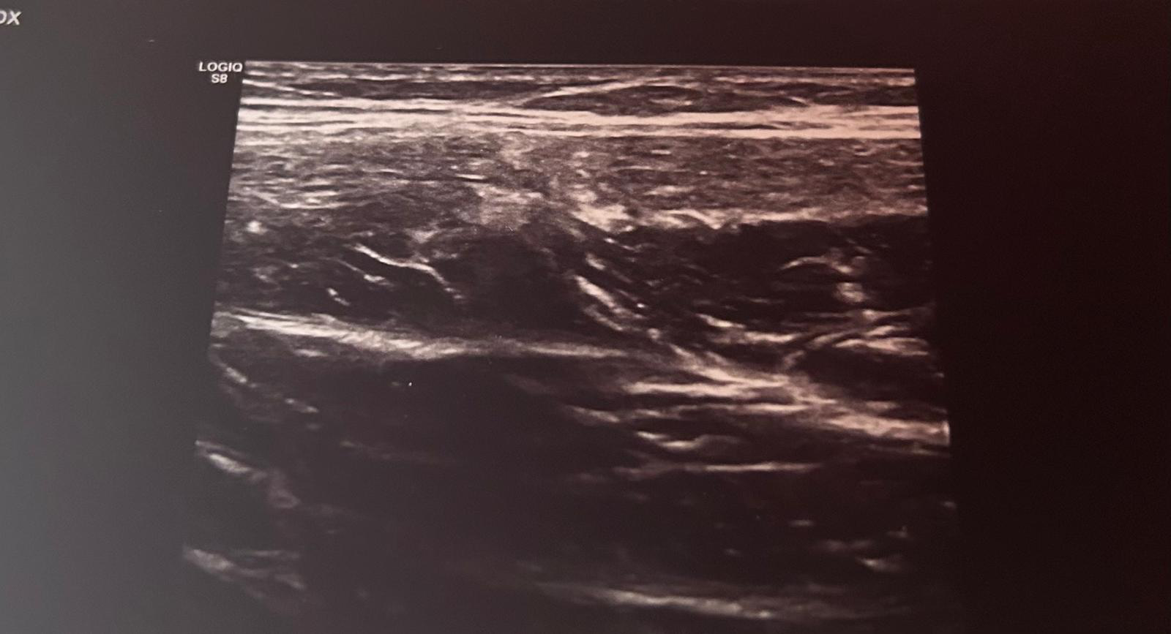
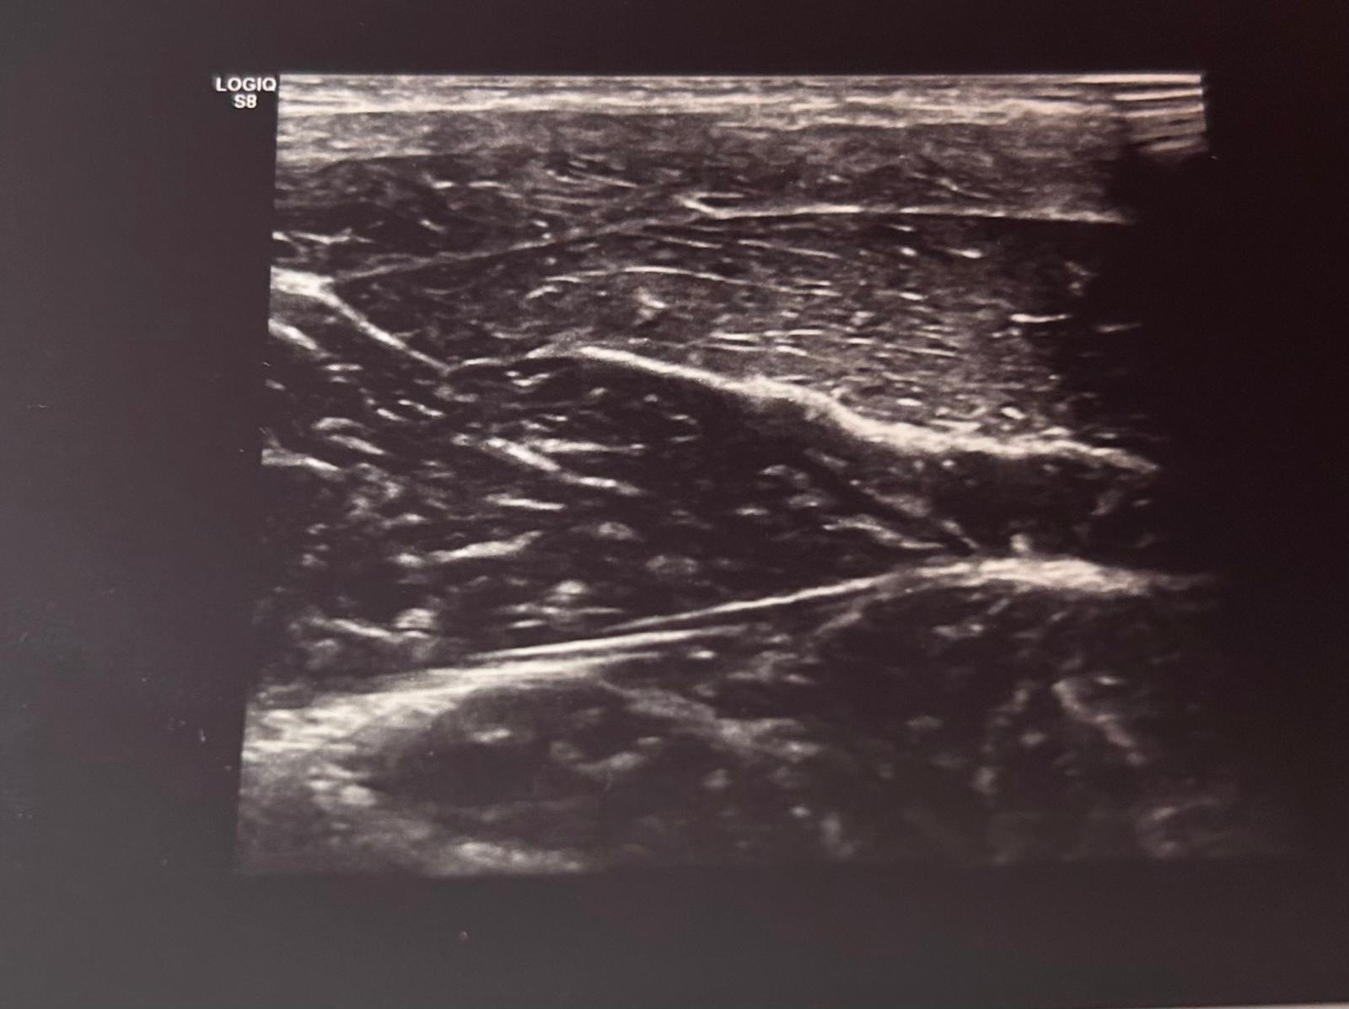
Ecografie
Antonio Cannalonga
Campione italiano juniores di lancio del giavellotto in corsa
Per la qualificazione ai mondiali juniores
2024
16-02-2024
23-02-2024

Slide 4
Sistema vivente COME processo stocastico
Componente aleatoria casuale
Componente selettivo conservativa

Slide 5
PROCESSO STOCASTICO
deriva dal greco e vuol dire: “lanciare le frecce con l’arco, sul bersaglio”
Nell’ uso che fa Bateson non si intende un processo casuale, ma un processo complesso costituito da 2 parti (sottoprocessi): aleatorio casuale e selettivo conservativo. La relazione reciproca tra questi 2 sottoprocessi determina la struttura della ricorsività. La prevalenza di uno dei 2 sottoprocessi determina la fissità dell’organizzazione comportamentale quindi della patologia. Il ripristino della reciprocità dei 2 sottoprocessi rappresenta il recupero dell’autoorganizzazione (autopoiesi) evolutiva, in altre parole della Salute.
Questa foto di Autore sconosciuto è concesso in licenza da CC BY-NC-ND

Slide 6
PROCESSO SELETTIVO CONSERVATIVO IL processo selettivo conservativo è un processo evolutivo in cui le mutazioni che si verificano nei geni vengono selezionate solo se apportano un vantaggio alla sopravvivenza dell'organismo e, contemporaneamente, non riducono la diversità genetica dell'intera popolazione. In altre parole, un processo selettivo conservativo promuove l'evoluzione di un determinato gruppo di organismi, eliminando le mutazioni che causano uno svantaggio e selezionando solo quelle che portano ad una maggiore adattabilità. Tuttavia, poiché l'obiettivo è anche di conservare la diversità genetica della popolazione, le mutazioni che sono utili solo in alcune circostanze limitate o che non hanno un effetto diretto sull'adattabilità dell'organismo, possono essere mantenute nella popolazione. Un esempio di processo selettivo conservativo si può trovare nei cicli evolutivi degli organismi in ambienti molto stabili. In tali ambienti, alcune mutazioni possono essere selezionate solo se promuovono l'adattamento degli organismi a variazioni ambientali acute o esterne, ma allo stesso tempo, queste mutazioni non devono essere così specifiche da eliminare la variabilità genetica dell'intera popolazione. La selezione conservativa può essere vista come un equilibrio tra l'adattamento degli organismi all'ambiente in cui vivono e la necessità di mantenimento della diversità genetica in una popolazione.

Slide 7
PROCESSO ALEATORIO CASUALE
un processo aleatorio è un modello matematico che rappresenta una serie di eventi o fenomeni causati da fattori casuali o incertezza.
In generale, un processo aleatorio è composto da una serie di variabili casuali che descrivono lo stato del sistema o del fenomeno nel corso del tempo. Queste variabili sono soggette a una probabilità di distribuzione, che determina la probabilità con la quale ogni possibile risultato si verifica.
Ad esempio, il flusso del traffico su una strada è un processo aleatorio, dove le variabili casuali possono essere, ad esempio, i tempi di arrivo dei veicoli, la velocità media, la densità e le condizioni meteorologiche. Ognuna di queste variabili casuali è influenzata da molti fattori casuali, come gli incidenti, i semafori, le condizioni climatiche e così via.
L'obiettivo principale di questi modelli è di analizzare e prevedere l'evoluzione del processo nel tempo, utilizzando i dati storici e le conoscenze sulla probabilità di distribuzione delle variabili coinvolte.
il processo aleatorio è un modello matematico che rappresenta un fenomeno la cui evoluzione dipende da fattori casuali, la cui comprensione richiede una conoscenza delle probabilità e della statistica.

Slide 8
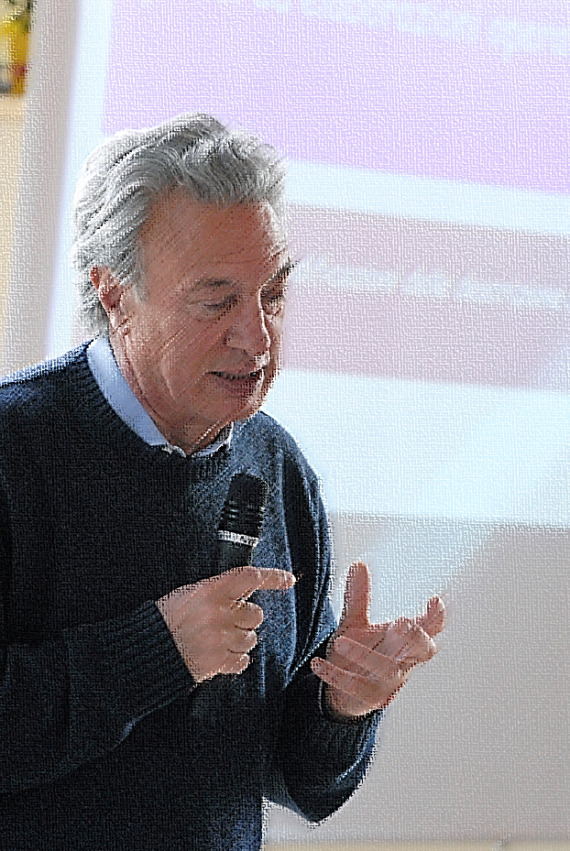
Confronto tra azioni

Slide 9
Conclusioni

